Slide 1
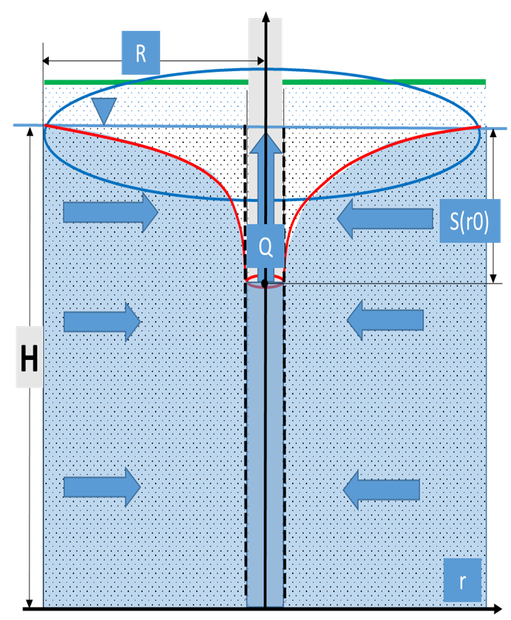
EVALUAREA PARAMETRICĂ: TESTAREA ACVIFERELOR CU NIVEL LIBER
Q
Q4
Q3
Q2
Q1
t: timp
s
NST
ST
NST
ST
NST
ST
NST
ST
NST
NST
ST

Slide 2
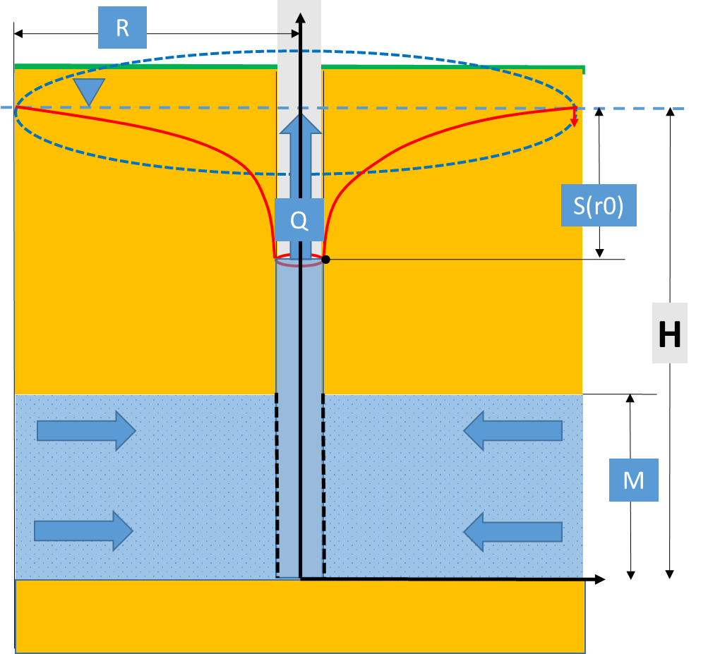
EVALUAREA PARAMETRICĂ : TESTAREA ACVIFERELOR SUB PRESIUNE
Q
Q4
Q3
Q2
Q1
t: timp
s
NST
S
T
NST
S
T
NST
S
T
NST
S
T
NST
NS
ST

Slide 3
TESTAREA HIDRODINAMICA
ACVIFER CU NIVEL LIBER
ACVIFER SUB PRESIUNE

